Slide 1
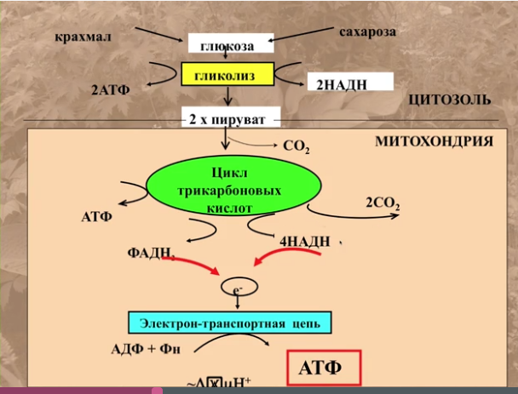
Вхождение в цикл из гликолиза – цикл Кребса - ЭТЦ

Slide 2
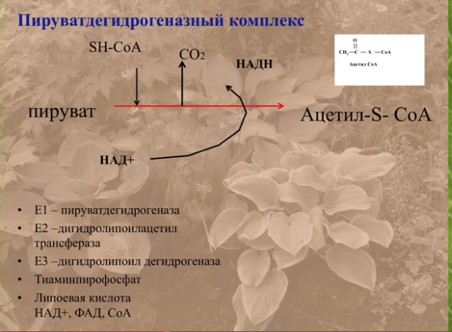
Первая реакция цикла

Slide 3
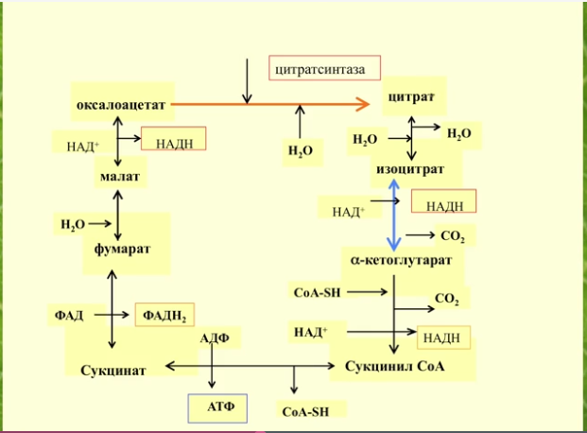
Цикл Кребса

Slide 4
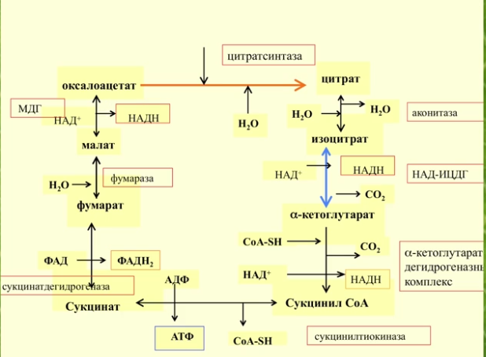
Цикл Кребса

